Slide 1

Tema 6
6.5 – Módulos – Parte 3

Slide 2
Lazy Load
Lazy load o carga tardía consiste en que solamente se cargue al inicio de la aplicación aquellos componentes más usados, mientras que el resto se cargarán en el momento de ser invocados, por ejemplo al pulsar el correspondiente enlace.
El beneficio de trabajar de esta manera es que no se consumen tantos recursos en la conexión, lo cual es especialmente importante en dispositivos que tengan conexión limitada.

Slide 3
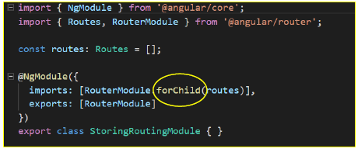
Lazy Load
Los componentes que no se vayan a cargar inmediatamente se han de crear con el flag --routing
Respecto al enrutado, el acceso se hará al propio módulo y no a un componente específico, lo cual implica que cada módulo tenga un enrutador propio para acceder a los diferentes componentes del mismo.
Los enrutadores de los módulos que no sean root han de hacer el import con el método forChild():

Slide 4
Lazy Load
Vamos a implementar la característica lazy load en nuestra aplicación de ejemplo.
Queremos una lista desplegable en el menú principal, en el elemento ‘Almacén’: Listado, Entradas, Salidas. Estos elementos se cargarán de manera tardía.
Para ello, modificamos el navbar sustituyendo la línea de “Almacen” anterior por las líneas siguientes:
<li class="nav-item dropdown">
<a class="nav-link dropdown-toggle" href="#" id="navbarDropdown" role="button" data-toggle="dropdown" aria-haspopup="true" aria-expanded="false">
Almacén
</a>
<div class="dropdown-menu" aria-labelledby="navbarDropdown">
<a class="dropdown-item" routerLink="almacen">Listado</a>
<a class="dropdown-item" routerLink="almacen/entradas">Entradas</a>
<a class="dropdown-item" routerLink="almacen/salidas">Salidas</a>
</div>
</li>

Slide 5
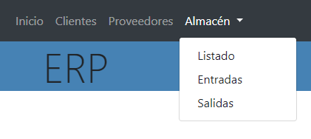
Lazy Load
Deberíamos ver lo siguiente:

Slide 6
Lazy Load
Ahora, para hacer que el lazy load funcione, hemos de cambiar la ruta hacia “Almacén” tal que así:
{
path: 'almacen',
loadChildren: () => import('./storing/storing.module')
.then(m => m.StoringModule)
}
Un aspecto fundamental para que funcione el lazy load es que el fichero de modulo raíz no puede importar al módulo ‘almacén’, ya que entonces el lazy load no funcionará (sería una contradicción). Por tanto, nos aseguramos de que el fichero app.module.ts no tenga ninguna referencia a StoringModule.

Slide 7
Lazy Load
Por último, hemos de establecer las rutas en el fichero de rutas del módulo de “Almacén”:
const routes: Routes = [
{path: '', component: StoringListComponent},
{path: 'entradas', component: StoringIncomingComponent},
{path: 'salidas', component: StoringOutgoingComponent}
];

Slide 8
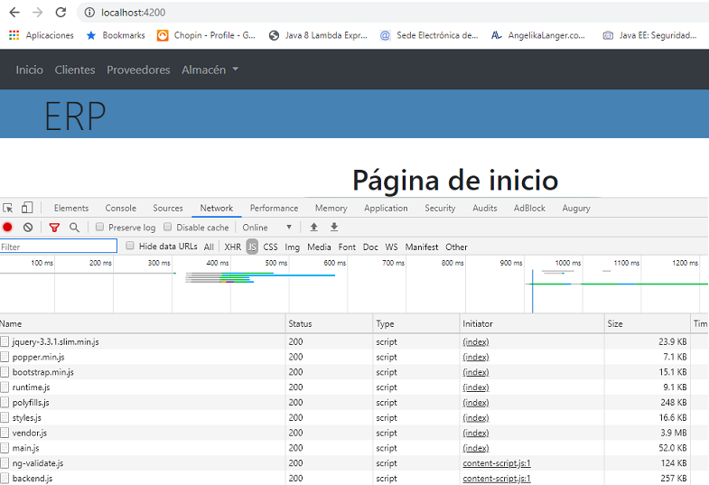
Probar el Lazy Load
Si accedemos a la aplicación, pulsamos F12, vamos a la pestaña “Network” y filtramos para ver solamente los ficheros JavaScript de la aplicación, obtendremos lo siguiente:

Slide 9
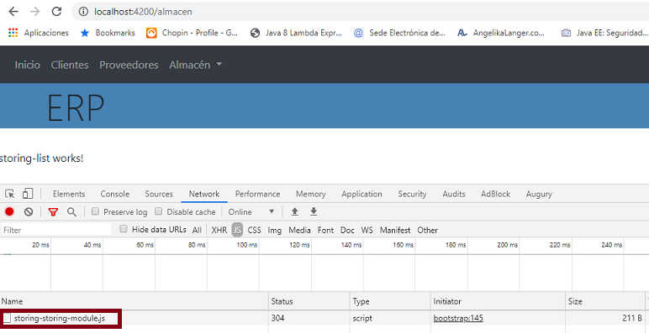
Probar el Lazy Load
Si ahora eliminamos los ficheros (pulsando el segundo icono –la señal de prohibición) y vamos al menú “Almacén”, obtendremos, bajo demanda, el script que contiene la funcionalidad de este módulo:

